Slide 1



Atividades e-governo
e-participação (Atividade 3)
"Financiado pela União Europeia. No entanto, os pontos de vista e opiniões expressos são da exclusiva responsabilidade do(s) autor(es) e não reflectem necessariamente os da União Europeia ou da Agência de Execução relativa à Educação, ao Audiovisual e à Cultura (EACEA). Nem a União Europeia nem a EACEA podem ser responsabilizadas pelas mesmas."
Project No: 2021-1-IT02-KA220-ADU-000035139

Slide 2


1. Atividade introdutória
2021-1-IT02-KA220-ADU-000035139
1.1. Debate
Conhece o termo e-participação?
Já alguma vez ouviu falar?
De que forma pode ser praticada?
Porque é que acha que é importante para o funcionamento de uma sociedade democrática?
1
Desenvolvido pela p-consulting | Abril 2023

Slide 3
1. Apresentação introdutória
2021-1-IT02-KA220-ADU-000035139
1.2. Participação dos cidadãos
A participação dos cidadãos é uma componente crucial de uma democracia saudável e funcional. Permite que os cidadãos tenham voz ativa nos processos de tomada de decisão e ajuda a garantir que as políticas e ações governamentais reflectem as necessidades e os valores da comunidade. Tradicionalmente, a participação dos cidadãos tem assumido a forma de reuniões de câmara, audiências públicas e outros eventos presenciais. No entanto, com o aparecimento das tecnologias digitais, a e-participação tornou-se uma forma cada vez mais importante e popular de participação dos cidadãos.
2
Desenvolvido pela p-consulting | Abril 2023

Slide 4
1. Apresentação introdutória
2021-1-IT02-KA220-ADU-000035139
1.3. e-participação
A e-participação envolve a utilização de plataformas e ferramentas digitais, como a Internet, as redes sociais e os dispositivos móveis, para envolver os cidadãos em processos políticos e democráticos. Permite que os cidadãos participem na tomada de decisões a partir do conforto das suas casas, partilhem as suas opiniões com um público mais vasto e colaborem com outros em questões que afetam as suas comunidades. A e-participação pode assumir muitas formas, incluindo consultas online, inquéritos, fóruns e mecanismos de feedback.
3
Desenvolvido pela p-consulting | Abril 2023

Slide 5
1. Apresentação introdutória
2021-1-IT02-KA220-ADU-000035139
1.4. e-participação & e-governo
A e-participação é uma forma de serviço do governo eletrónico que se centra especificamente na participação dos cidadãos nos processos de tomada de decisões. Ao contrário de outros serviços do e-governo, como os sistemas de pagamento online, a e-participação visa envolver os cidadãos no diálogo colaborativo e na tomada de decisões, em vez de se limitar a fornecer-lhes informações ou a permitir-lhes efetuar transações. Embora a e-participação eletrónica seja apenas uma forma de serviço do e-governo, é uma forma importante, pois pode ajudar a promover uma maior transparência, responsabilidade e envolvimento dos cidadãos na tomada de decisões governamentais. Ao dar aos cidadãos uma voz nos processos de elaboração de políticas, a e-participação pode ajudar a criar confiança entre os cidadãos e o governo e garantir que as políticas e iniciativas respondem às necessidades e valores da comunidade.
Desenvolvido pela p-consulting | Abril 2023
4

Slide 6
1. Apresentação introdutória
2021-1-IT02-KA220-ADU-000035139
1.5. Conhece algumas das seguintes plataformas?
CitizenLab - Uma plataforma que permite aos cidadãos apresentar ideias, votar em propostas e dar feedback sobre políticas e iniciativas.
Change.org: Uma plataforma que permite aos cidadãos criar e assinar petições sobre uma vasta gama de questões.
Your Priorities: Uma plataforma que permite aos cidadãos apresentar ideias, votar em propostas e colaborar com outros em soluções políticas.
Decidim – Uma plataforma que permite aos cidadãos participarem em consultas públicas, interagirem com os seus governos locais e contribuírem para os processos de elaboração de políticas.
5
Desenvolvido pela p-consulting | Abril 2023

Slide 7
2. e-participação
2021-1-IT02-KA220-ADU-000035139
2.1. Brainstorming – debate de ideias
Na sua opinião, quando e porquê, é que a participação passou a ser digital?
Porque é que é importante?
6
Desenvolvido pela p-consulting | Abril 2023

Slide 8
3. Estudo de caso
2021-1-IT02-KA220-ADU-000035139
A presente atividade permitirá aos alunos desenvolver uma perceção concreta da e-participação e familiarizar-se com as suas práticas e importância.
7
Desenvolvido pela p-consulting | Abril 2023

Slide 9
4. Exercício
2021-1-IT02-KA220-ADU-000035139
4.1. Orientações para a atividade
O objetivo deste exercício é ajudar-nos a compreender e a experimentar a importância de participar ativamente nos processos de tomada de decisão. Visa desenvolver o nosso pensamento crítico, a colaboração e as competências de comunicação, e capacitar-nos para contribuirmos eficazmente para a tomada de decisões num grupo ou organização.
Terão de formar duas equipas.
Cada equipa recebe vários adereços.
Cada adereço tem uma palavra relacionada com os serviços do e-governo.
Vamos concentrar-nos nos adereços da e-participação.
A primeira equipa a fazê-lo, ganha.
8
Developed by p-consulting | April 2023
Notes:
You will have to form two teams.
The educator distributes several props to each team.
Each prop has a word related to e-government services.
You will have to group the props related only to e-participation.
First team to do so, wins.

Slide 10
4. Exercício
2021-1-IT02-KA220-ADU-000035139
4.2. serviços do e-governo
Plataforma de consulta online
Plataforma de contratação eletrónica para contratos públicos
Arquivo digital de registos públicos
Sistema de votação eletrónica
Ferramenta de crowdsourcing para ideias políticas
9
Desenvolvido pela p-consulting | Abril 2023

Slide 11
4. Exercício
2021-1-IT02-KA220-ADU-000035139
4.2. serviços do e-governo
Plataforma de petições online
Sistema de pagamento online de impostos e taxas
Software colaborativo de tomada de decisões
Ferramenta digital de inquérito aos cidadãos
Plataforma online para queixas e reações dos cidadãos
10
Desenvolvido pela p-consulting | Abril 2023

Slide 12
4. Exercício
2021-1-IT02-KA220-ADU-000035139
4.3. Tópico de Debate
Quais dos serviços do e-governo apresentados estão relacionados com a e-participação? Justifique a sua resposta.
11
Desenvolvido pela p-consulting | Abril 2023

Slide 13
4. Exercício
2021-1-IT02-KA220-ADU-000035139
4.4. Participar nos processos de decisão!
Como aprendentes-cidadãos, dedicamos algum tempo a ler e a compreender o tema em questão e, eventualmente, damos uma resposta justificada. Assim, ficamos envolvidos no conceito de e-participação e construímos uma sólida compreensão do seu ecossistema.
12
Desenvolvido pela p-consulting | Abril 2023

Slide 14

4. Exercício
2021-1-IT02-KA220-ADU-000035139
4.5. Avaliação e Reflexão
A plataforma digital foi de fácil utilização e interação para si?
Tenciona utilizar plataformas de e-participação no futuro?
Qual é a sua opinião sobre a utilização das plataformas de e-participação? Considera-as eficazes para aumentar o envolvimento e a participação dos cidadãos no processo de elaboração de políticas?
Considera que têm potencial para melhorar a transparência, a responsabilização e a participação dos cidadãos no processo de tomada de decisões do governo?
13
Desenvolvido pela p-consulting | Abril 2023

Slide 15



Project No: 2021-1-DE02-KA220-VET-000030542
Obrigado!
Siga-nos no Facebook!
https://www.facebook.com/digequalproject
"Financiado pela União Europeia. No entanto, os pontos de vista e opiniões expressos são da exclusiva responsabilidade do(s) autor(es) e não reflectem necessariamente os da União Europeia ou da Agência de Execução relativa à Educação, ao Audiovisual e à Cultura (EACEA). Nem a União Europeia nem a EACEA podem ser responsabilizadas pelas mesmas."
Project No: 2021-1-IT02-KA220-ADU-000035139
Desenvolvido pela p-consulting | Abril 2023

Slide 16
atividades e-governo
Elaboração de
e-políticas
(Atividade 2)
"Financiado pela União Europeia. No entanto, os pontos de vista e opiniões expressos são da exclusiva responsabilidade do(s) autor(es) e não reflectem necessariamente os da União Europeia ou da Agência de Execução relativa à Educação, ao Audiovisual e à Cultura (EACEA). Nem a União Europeia nem a EACEA podem ser responsabilizadas pelas mesmas."
Project No: 2021-1-IT02-KA220-ADU-000035139
Desenvolvido pela p-consulting | Abril 2023

Slide 17
1. Atividade introdutória
2021-1-IT02-KA220-ADU-000035139
1.1. Debate
O conceito de elaboração de políticas pode ser-lhe familiar, mas já pensou no seu significado?
Porque é que a elaboração de políticas é importante?
Já o praticou alguma vez?
De que forma pode ser praticada digitalmente?
1
Desenvolvido pela p-consulting | Abril 2023

Slide 18
1. Apresentação introdutória
2021-1-IT02-KA220-ADU-000035139
1.2. Elaboração de políticas
A elaboração de políticas refere-se ao processo de criação e implementação de políticas para abordar questões específicas ou atingir objetivos particulares. Este processo envolve uma série de etapas, incluindo a identificação do problema, a definição da agenda, a formulação de políticas, a adoção, a implementação e a avaliação. A elaboração de políticas eficazes requer a colaboração, a consulta e o envolvimento das partes interessadas, bem como a utilização de abordagens baseadas em provas para fundamentar a tomada de decisões. As boas políticas são aquelas que são viáveis, eficazes e eficientes e que refletem os valores e as aspirações da sociedade no seu conjunto.
2
Desenvolvido pela p-consulting | Abril 2023

Slide 19
1. Apresentação introdutória
2021-1-IT02-KA220-ADU-000035139
1.3. Elaboração de e-políticas
A elaboração de e-políticas proporciona aos cidadãos uma plataforma para exprimirem as suas opiniões, preocupações e feedback sobre questões políticas. Através de ferramentas digitais, os cidadãos podem partilhar os seus pontos de vista e ideias com os decisores políticos e outros membros da comunidade. Este envolvimento ajuda a aumentar a transparência, a responsabilidade e a confiança do público no processo de elaboração de políticas. A elaboração de e-políticas também permite que os cidadãos se tornem parte de uma comunidade online onde podem interagir com indivíduos que partilham a mesma opinião, partilhar as suas experiências e colaborar em iniciativas políticas.
3
Desenvolvido pela p-consulting | Abril 2023

Slide 20
1. Apresentação introdutória
2021-1-IT02-KA220-ADU-000035139
1.4. Conhece alguma das seguintes plataformas?
Plataforma eDemocracy da Comissão Europeia - uma plataforma que permite aos cidadãos apresentar comentários e ideias sobre as políticas, iniciativas e propostas legislativas da UE.
CONSUL - uma plataforma desenvolvida pela cidade de Madrid, em Espanha, que permite aos cidadãos participar nos processos de tomada de decisão e colaborar com as instituições públicas.
CitizenLab - uma plataforma utilizada por várias cidades da UE para envolver os cidadãos na elaboração de políticas e na recolha coletiva de ideias.
OurSpace - uma plataforma desenvolvida pelo Fórum Europeu da Juventude que permite aos jovens participar na elaboração das políticas da UE e partilhar as suas opiniões sobre questões relacionadas com a juventude.
Decidim – uma plataforma de democracia participativa para cidades e organizações.
MyBB – um software de fóruns que alimenta milhares de comunidades envolventes, vibrantes e únicas em toda a Internet.
4
Desenvolvido pela p-consulting | Abril 2023

Slide 21
2. plataforma de elaboração de e-políticas
2021-1-IT02-KA220-ADU-000035139
2.1. Debate de Ideias - Brainstorming
O que acha da ideia de uma plataforma que lhe permite participar num assunto de interesse público?
Alguma vez tive uma ideia para uma política que, na tua opinião, beneficiaria a comunidade, mas não sabia onde e como abordá-la?
5
Desenvolvido pela p-consulting | Abril 2023

Slide 22
3. Estudo de caso
2021-1-IT02-KA220-ADU-000035139
3.1. Passo a Passo:
O governo de uma cidade lançou recentemente uma plataforma de e-política para envolver os cidadãos no processo de elaboração de políticas. Um dia, uma cidadã chamada Joana acede à plataforma para apresentar uma proposta. Ela repara que existe uma secção na plataforma onde os cidadãos podem apresentar as suas próprias ideias para políticas que, na sua opinião, beneficiariam a comunidade.
A Joana decide apresentar uma ideia em que tem estado a pensar há algum tempo: sugere que o governo da cidade invista num novo parque no seu bairro. Ela acredita que a zona carece de espaços verdes e que um novo parque proporcionaria aos residentes um local para relaxar, fazer exercício e socializar.
6
Desenvolvido pela p-consulting | Abril 2023

Slide 23
3. Estudo de caso
2021-1-IT02-KA220-ADU-000035139
3.1. Passo a passo:
Joana preenche o formulário de apresentação na plataforma e-política, descrevendo a sua proposta e porque é que a considera importante. Inclui também algumas fotografias do bairro para ilustrar o seu ponto de vista.
A plataforma envia automaticamente a proposta da Joana aos funcionários governamentais competentes e publica-a na plataforma para que outros cidadãos a vejam e comentem. Em poucos dias, vários outros residentes do bairro da Joana comentaram a sua proposta, manifestando o seu apoio e acrescentando as suas próprias sugestões de características que gostariam de ver no novo parque.
7
Desenvolvido pela p-consulting | Abril 2023

Slide 24
3. Estudo de caso
2021-1-IT02-KA220-ADU-000035139
3.1. Passo a passo:
Convidam a Joana e outros cidadãos interessados a participar na reunião e a partilhar as suas ideias sobre a proposta. Os responsáveis municipais pelos parques e atividades recreativas também veem a proposta da Joana e decidem organizar uma reunião pública para discutir a ideia. Convidam a Joana e outros cidadãos interessados a participar na reunião e a partilhar as suas ideias sobre a proposta.
Graças à plataforma de e-política, a ideia de Joana ganhou força e deu origem a uma conversa sobre a necessidade de mais espaços verdes no bairro. Os funcionários da câmara municipal levam a proposta a sério e acabam por decidir atribuir fundos para um novo parque no bairro da Joana, incorporando algumas das sugestões feitas por outros residentes.
8
Desenvolvido pela p-consulting | Abril 2023

Slide 25
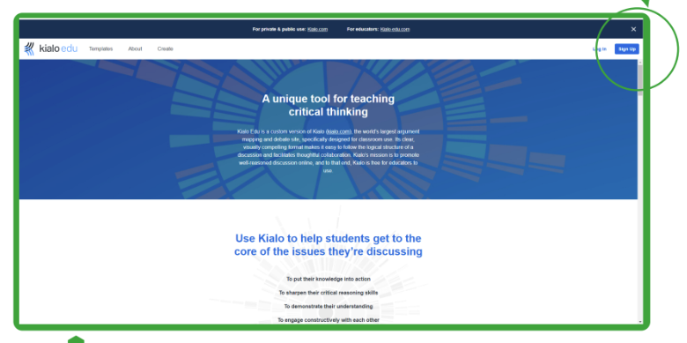
4. Exercício
2021-1-IT02-KA220-ADU-000035139
4.1. Plataforma de elaboração de políticas digitais
1. Aceder a https://www.kialo-edu.com
2. Clique no botão azul para se inscrever, ou no botão “iniciar sessão”, se já tiver uma conta.
Nota: Pode utilizar um smartphone, um tablet ou um computador.
9
Desenvolvido pela p-consulting | Abril 2023

Slide 26
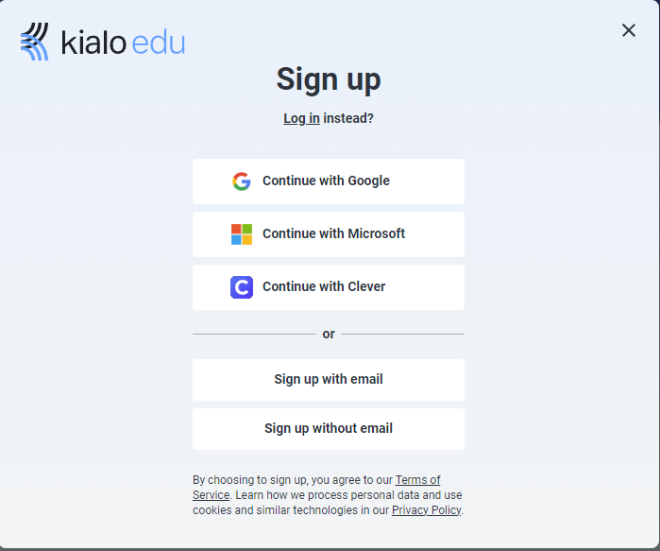
4. Exercício
2021-1-IT02-KA220-ADU-000035139
4.2. Registar como novo utilizador
Siga os seguintes passos para se registar.
Terá de preencher os seguintes dados:
Nome
Email (opcional)
Palavra-passe
10
Desenvolvido pela p-consulting | Abril 2023

Slide 27
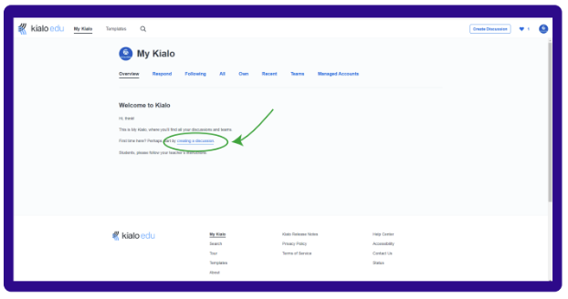
4. Exercício
2021-1-IT02-KA220-ADU-000035139
4.3. Começar um debate
Clique no link para iniciar um debate.
11
Desenvolvido pela p-consulting | Abril 2023

Slide 28
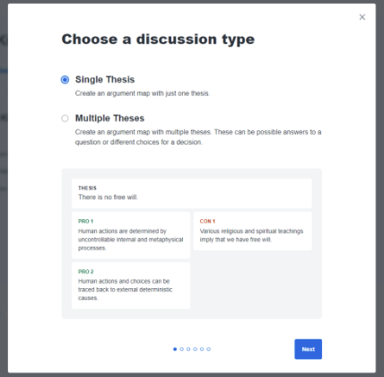
4. Exercício
2021-1-IT02-KA220-ADU-000035139
4.4. Tópico de Debate
Escolha os pontos específicos do debate:
A. Tipo de debate
12
Desenvolvido pela p-consulting | Abril 2023

Slide 29
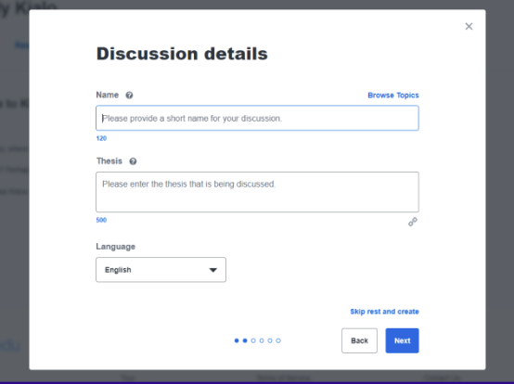
4. Exercício
2021-1-IT02-KA220-ADU-000035139
4.4. Tópico de Debate
Escolher as especificidades do debate:
B. Detalhes do debate
13
Desenvolvido pela p-consulting | Abril 2023

Slide 30
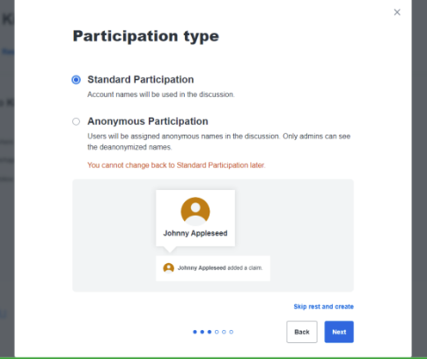
4. Exercício
2021-1-IT02-KA220-ADU-000035139
4.4. Tópico de Debate
Escolher as especificidades do debate:
C. Tipo de participação
14
Desenvolvido pela p-consulting | Abril 2023

Slide 31
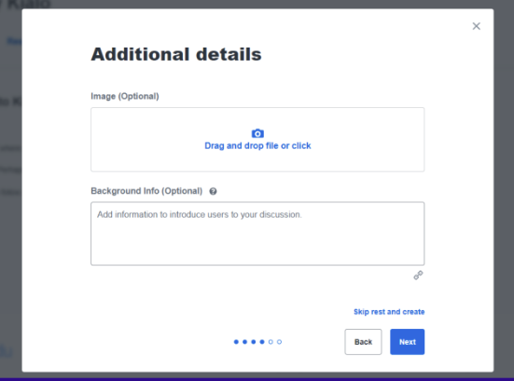
4. Exercício
2021-1-IT02-KA220-ADU-000035139
4.4. Tópico do debate
Escolher as especificidades do debate:
D. Acrescentar pormenores adicionais (opcional)
15
Desenvolvido pela p-consulting | Abril 2023

Slide 32
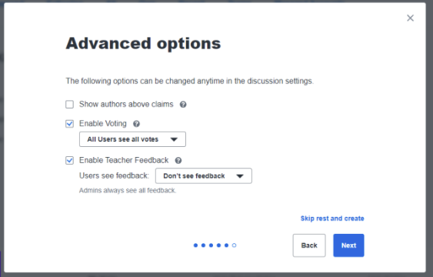
4. Exercício
2021-1-IT02-KA220-ADU-000035139
4.4. Tópico de debate
Escolher as especificidades do debate:
E. Opções avançadas
Pode selecionar se os resultados da votação serão visíveis para todos os utilizadores e/ou se os utilizadores poderão ver o feedback do educador.
16
Desenvolvido pela p-consulting | Abril 2023

Slide 33
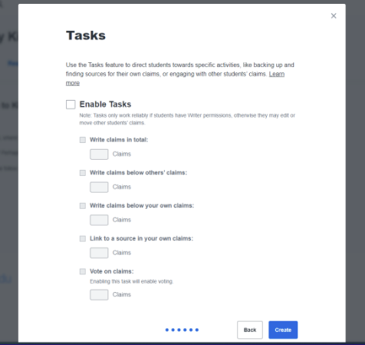
4. Exercício
2021-1-IT02-KA220-ADU-000035139
4.5. Participe na elaboração das políticas!
Os utilizadores-cidadãos dedicam algum tempo a ler e a compreender o tema em questão e são convidados a dar uma resposta positiva/negativa e a elaborar uma alternativa/por que razão consideram que se trata de uma boa proposta.
17
Desenvolvido pela p-consulting | Abril 2023

Slide 34
4. Exercício
2021-1-IT02-KA220-ADU-000035139
4.6. Avaliação e Reflexão
A plataforma digital foi de fácil utilização e interação para si?
Está a planear utilizar plataformas digitais de elaboração de políticas no futuro?
Qual é a sua opinião sobre a utilização das plataformas eletrónicas de elaboração de políticas? Considerou-as eficazes para aumentar o envolvimento e a participação dos cidadãos no processo de elaboração de políticas?
Considera que têm potencial para melhorar a transparência, a responsabilização e a inclusão no processo de tomada de decisões?
18
Desenvolvido pela p-consulting | Abril 2023

Slide 35
Project No: 2021-1-DE02-KA220-VET-000030542
Obrigado!
Siga-nos no Facebook!
https://www.facebook.com/digequalproject
"Financiado pela União Europeia. No entanto, os pontos de vista e opiniões expressos são da exclusiva responsabilidade do(s) autor(es) e não reflectem necessariamente os da União Europeia ou da Agência de Execução relativa à Educação, ao Audiovisual e à Cultura (EACEA). Nem a União Europeia nem a EACEA podem ser responsabilizadas pelas mesmas."
Project No: 2021-1-IT02-KA220-ADU-000035139
Desenvolvido pela p-consulting | Abril 2023

Slide 36
Atividades e-governo
e-votação
(Atividade 1)
"Financiado pela União Europeia. No entanto, os pontos de vista e opiniões expressos são da exclusiva responsabilidade do(s) autor(es) e não reflectem necessariamente os da União Europeia ou da Agência de Execução relativa à Educação, ao Audiovisual e à Cultura (EACEA). Nem a União Europeia nem a EACEA podem ser responsabilizadas pelas mesmas."
Project No: 2021-1-IT02-KA220-ADU-000035139
Desenvolvido pela p-consulting | Abril 2023

Slide 37
1. Atividade introdutória
2021-1-IT02-KA220-ADU-000035139
1.1. Debate
A distância é um fator dissuasor quando se trata de votar?
Quanto tempo costuma esperar nas filas de espera?
Existem problemas de confiança?
1
Desenvolvido pela p-consulting | Abril 2023

Slide 38
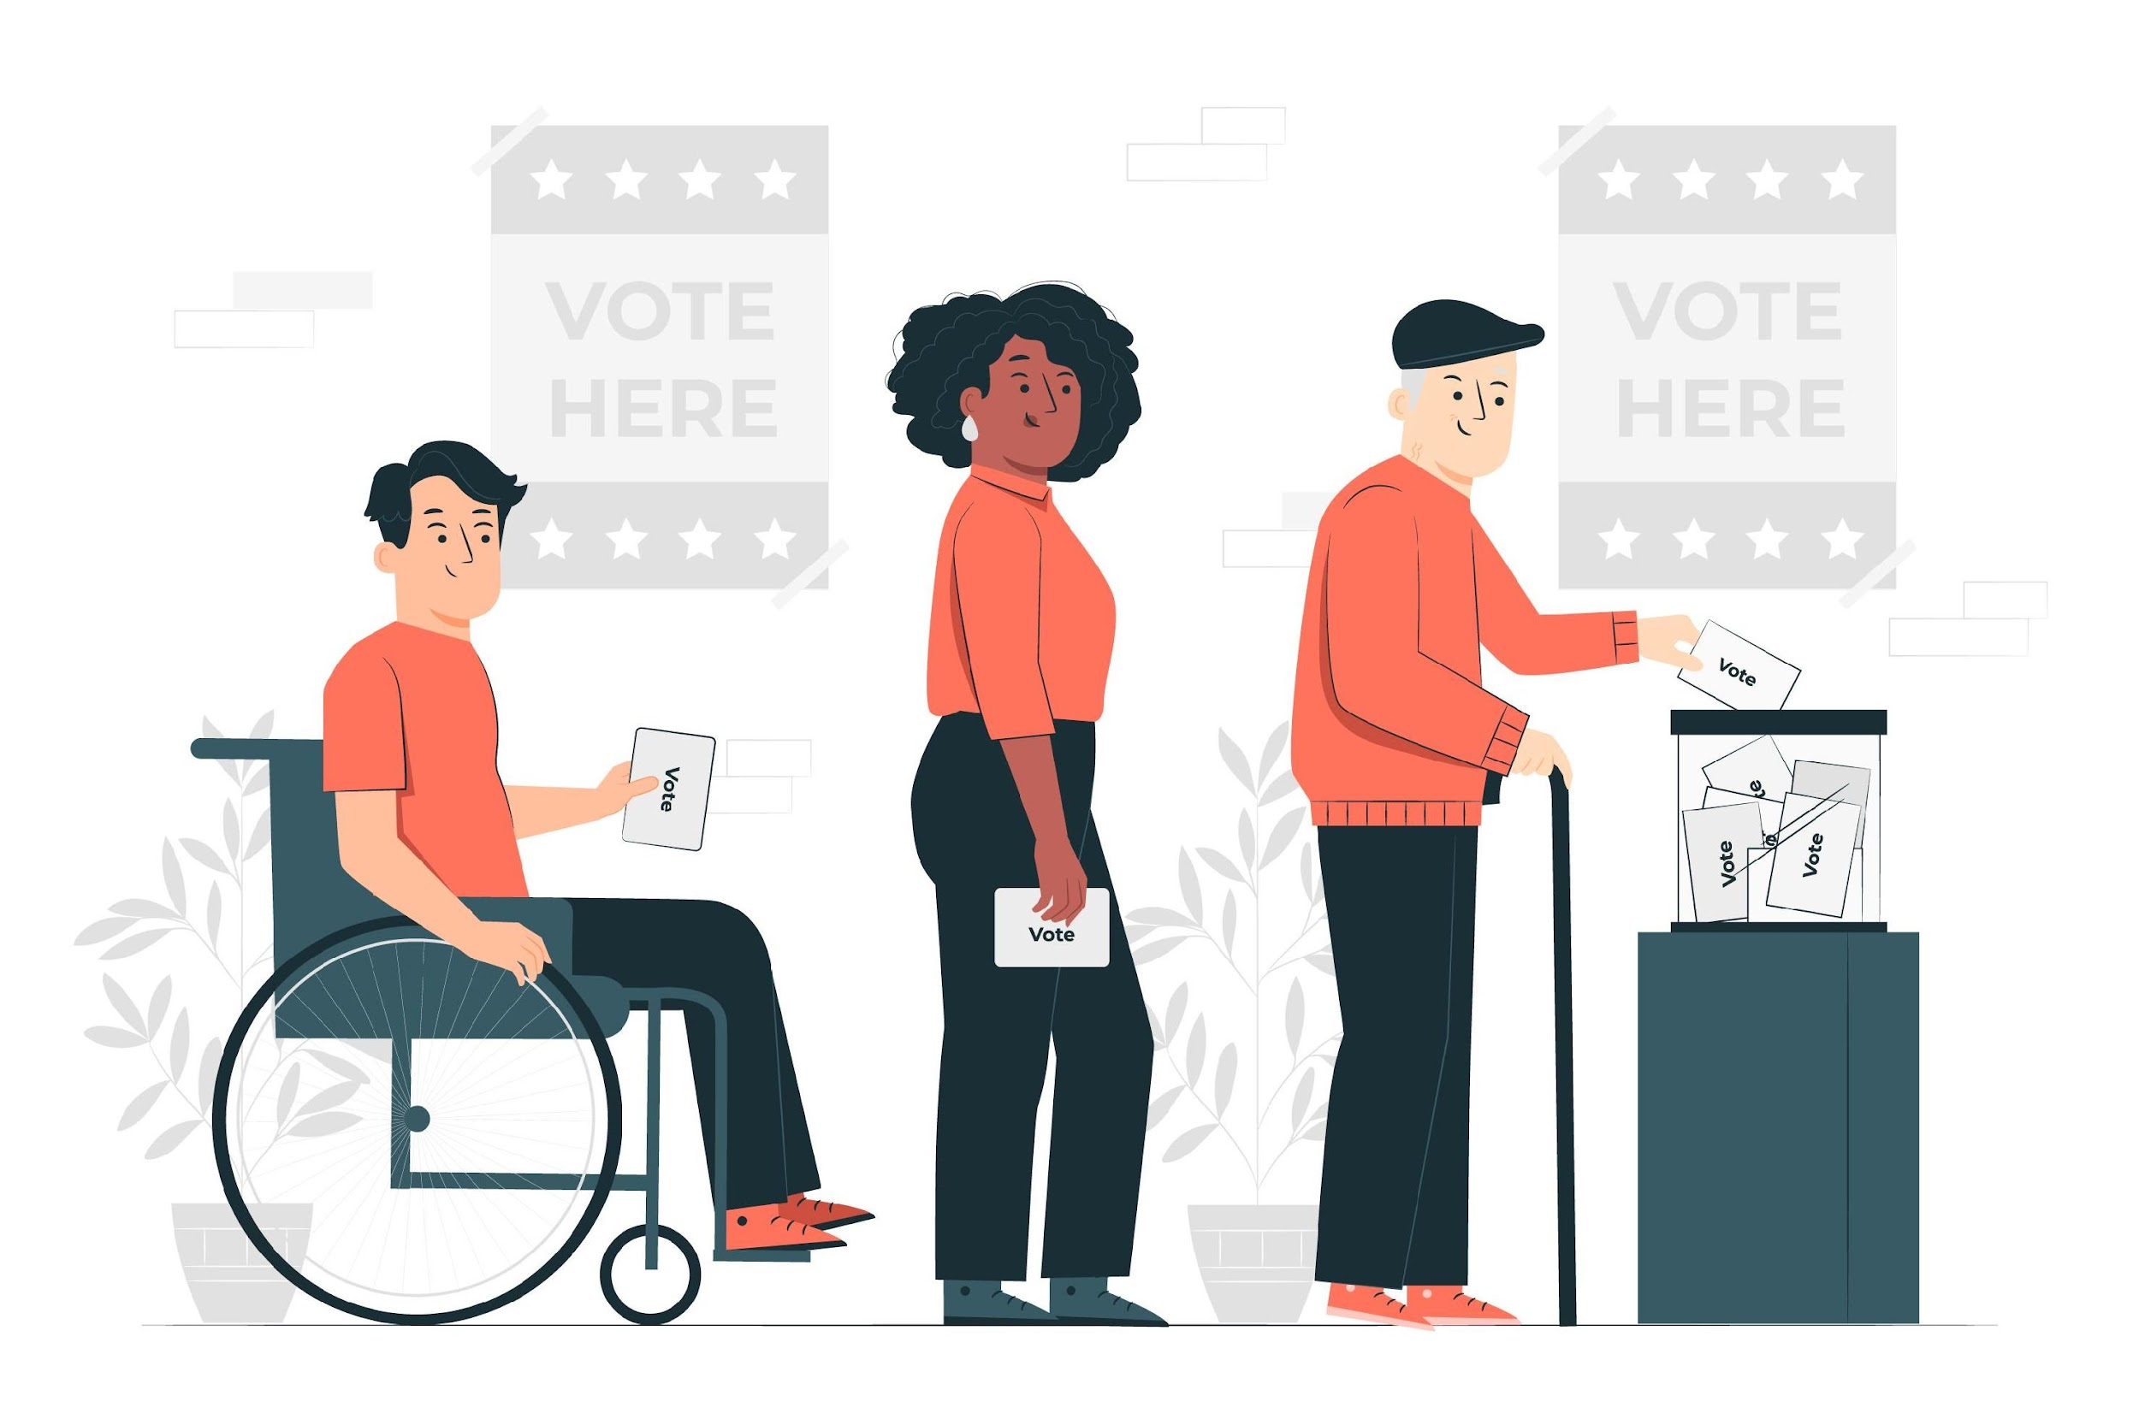
2. Exercício de comparação
2021-1-IT02-KA220-ADU-000035139
2.1. Votação tradicional (presença física)
O voto tradicional exige a presença física dos cidadãos. É realizado em locais de voto designados, onde os eleitores lançam os seus boletins de voto, normalmente feitos de papel. O processo de votação é conduzido por funcionários eleitorais formados que garantem que o processo é justo e transparente.
2
Desenvolvido pela p-consulting | Abril 2023

Slide 39

2. Exercício de comparação
2021-1-IT02-KA220-ADU-000035139
2.2. e-votação
Através da e-votação, os cidadãos podem participar num processo de votação digitalmente, a partir do conforto do seu próprio espaço. Eleições políticas, universidades ou trabalho, pode ser aplicado em todo o lado e poupar tempo e dinheiro!
3
Desenvolvido pela p-consulting | Abril 2023

Slide 40
2. Exercício de comparação
2021-1-IT02-KA220-ADU-000035139
2.3. Porque é que o método de votação tradicional continua a ser aplicado nos dias de hoje?
Apesar da ampla utilização e do avanço da tecnologia, o voto tradicional continua a ser a primeira opção num processo de votação.
Muitos países têm requisitos legais que obrigam à utilização de métodos de votação tradicionais. Alterar o processo de votação exigiria esforços legislativos e administrativos significativos.
Para além disso, o voto tradicional tem um significado social e cultural, proporcionando uma manifestação física da democracia que é partilhada por muitos cidadãos. O voto tradicional é utilizado há séculos e muitas pessoas confiam nele como um método fiável e familiar para votar.
4
Desenvolvido pela p-consulting | Abril 2023

Slide 41
2. Exercício de comparação
2021-1-IT02-KA220-ADU-000035139
2.4. Quais são as desvantagens do voto tradicional?
Embora o voto tradicional tenha as suas vantagens, também tem pontos fracos que podem resultar numa taxa significativa de abstenção ou não participação dos eleitores elegíveis. Alguns desses pontos fracos incluem a acessibilidade limitada, a possibilidade de longos tempos de espera e a flexibilidade limitada em termos de horários e locais de votação.
Estes fatores podem desencorajar alguns eleitores de participar no processo democrático, resultando numa menor afluência às urnas.
5
Desenvolvido pela p-consulting | Abril 2023

Slide 42
2. Exercício de comparação
2021-1-IT02-KA220-ADU-000035139
2.5. Como funciona a e-votação? Por que razão devo optar por este sistema em vez do voto tradicional?
A e-votação é um sistema de votação que permite aos eleitores votar eletronicamente em vez de utilizarem os métodos tradicionais de votação em papel. Existem vários tipos de sistemas de e-votação, incluindo a votação online, as máquinas de voto com ecrã tátil e os sistemas de votação por leitura ótica.
Durante a e-votação, os eleitores utilizam dispositivos eletrónicos, como computadores ou ecrãs tácteis, para votar. Estes votos são depois registados e contados eletronicamente, utilizando software e hardware especializados.
6
Desenvolvido pela p-consulting | Abril 2023

Slide 43
2. Exercício de comparação
2021-1-IT02-KA220-ADU-000035139
2.5. Como funciona a e-votação? Por que razão devo optar por este sistema em vez do voto tradicional?
A votação online é:
Conveniente: permite que as pessoas votem no conforto das suas próprias casas/espaços
Acessível: mais fácil de utilizar por pessoas com deficiência ou com literacia limitada
Exacta: os sistemas eletrónicos podem verificar automaticamente a existência de erros e garantir que todos os votos são contados corretamente.
Poupança de tempo: não é necessário estar em longas filas de espera
7
Desenvolvido pela p-consulting | Abril 2023

Slide 44
3. Estudo de caso
2021-1-IT02-KA220-ADU-000035139
3.1. Passo a passo:
O conselho da comunidade local está a enfrentar uma decisão difícil sobre a forma de atribuir fundos para um novo projeto de desenvolvimento de um parque. Estão em cima da mesa duas propostas principais: uma para um parque infantil e campos desportivos e outra para uma horta comunitária e um percurso pedestre.
Os participantes no exercício de votação são os membros do conselho comunitário, bem como um grupo de partes interessadas que têm interesse no projeto de desenvolvimento do parque. As partes interessadas incluem residentes locais, proprietários de empresas, utilizadores do parque e outros grupos relevantes.
8
Desenvolvido pela p-consulting | Abril 2023

Slide 45
3. Estudo de caso
2021-1-IT02-KA220-ADU-000035139
3.1. Passo a passo:
M.P. é um membro da comunidade que pode participar no processo de decisão, mas não pode estar presente na votação, devido a uma viagem profissional que o vai manter longe de casa durante mais de um mês. O mesmo se aplica a alguns outros membros da sua comunidade.
A decisão é crucial para o bairro e eles querem participar no processo de votação.
9
Desenvolvido pela p-consulting | Abril 2023

Slide 46
3. Estudo de caso
2021-1-IT02-KA220-ADU-000035139
3.2. Debate de Ideias - Brainstorming
Como é que o processo de votação pode ter lugar sem mais demoras?
É possível que os membros ausentes da comunidade votem?
Em caso afirmativo, como pode ser garantida a exatidão dos resultados da votação?
10
Desenvolvido pela p-consulting | Abril 2023

Slide 47
3. Estudo de caso
2021-1-IT02-KA220-ADU-000035139
Nota: O direito de voto dos membros elegíveis de uma comunidade é um princípio democrático fundamental.
11
Desenvolvido pela p-consulting | Abril 2023

Slide 48
3. Estudo de caso
2021-1-IT02-KA220-ADU-000035139
3.3. Brainstorming
O que é que o conselho da comunidade pode fazer para permitir que o maior número possível de membros participe num processo de decisão tão importante?
Esperar que os eleitores ausentes regressem: No entanto, o conselho não pode garantir a disponibilidade de todos os membros de uma comunidade numa data específica.
Efetuar a votação com os eleitores presentes: No entanto, isto privará os outros membros de exercerem o direito de voto numa decisão que os envolve diretamente.
12
Desenvolvido pela p-consulting | Abril 2023

Slide 49
4. Ultrapassar os desafios tradicionais da votação
2021-1-IT02-KA220-ADU-000035139
4.1. Adotar a e-votação
Uma vez que o M.P. e outros membros ausentes são eleitores elegíveis da comunidade, o processo de votação pode ser efetuado online.
O conselho comunitário local pode utilizar uma plataforma de e-votação, como a electobox ou a electionrunner, para realizar o processo de votação.
13
Desenvolvido pela p-consulting | Abril 2023

Slide 50
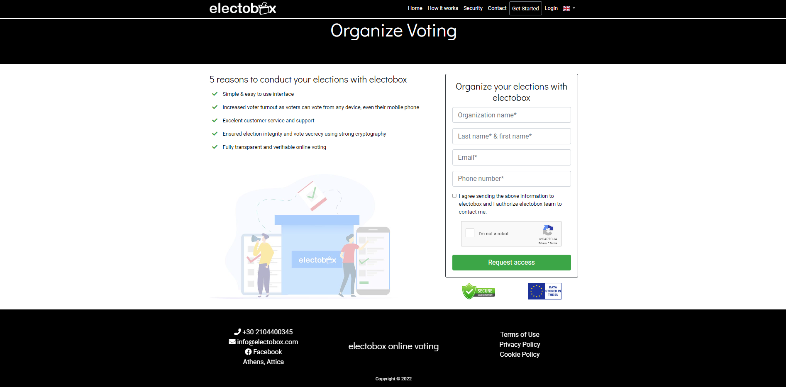
5. Exercício
2021-1-IT02-KA220-ADU-000035139
5.1 Criar um perfil de votação
1. Aceda a www.electobox.com
2. Preencha os campos obrigatórios:
Nome da organização
Apelido e nome próprio
E-mail
Número de telemóvel
3. Clique na caixa de verificação de consentimento.
4. Prima o botão Pedir acesso.
14
Desenvolvido pela p-consulting | Abril 2023

Slide 51
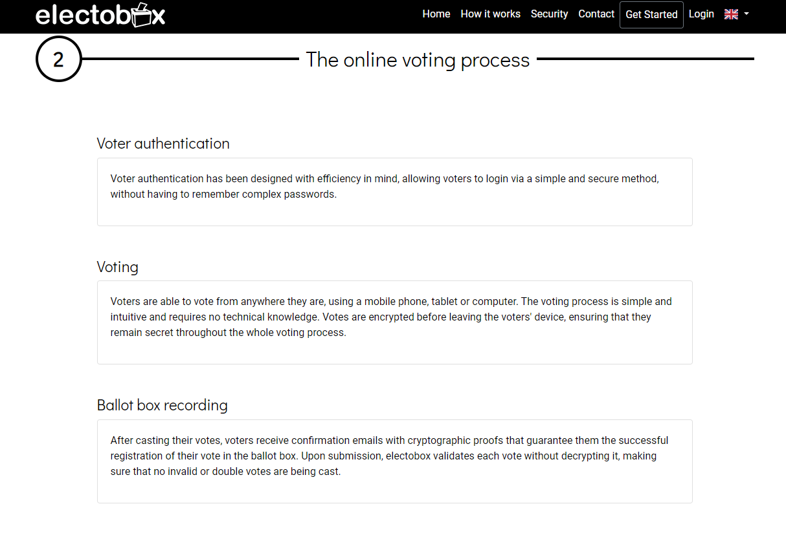
5. Exercício
2021-1-IT02-KA220-ADU-000035139
5.2. Autenticação dos eleitores
Siga os passos para se registar como eleitor.
Pode utilizar um smartphone, um tablet ou um computador.
15
Desenvolvido pela p-consulting | Abril 2023

Slide 52
5. Exercício
2021-1-IT02-KA220-ADU-000035139
5.3. Processo de votação
Siga as instruções para votar.
16
Desenvolvido pela p-consulting | Abril 2023

Slide 53
5. Exercício
2021-1-IT02-KA220-ADU-000035139
5.4. Confirmação da apresentação bem sucedida do seu voto
Depois de votar, receberá um e-mail de confirmação com uma prova criptográfica que garante que o seu voto foi recebido e contado na eleição.
17
Desenvolvido pela p-consulting | Abril 2023

Slide 54
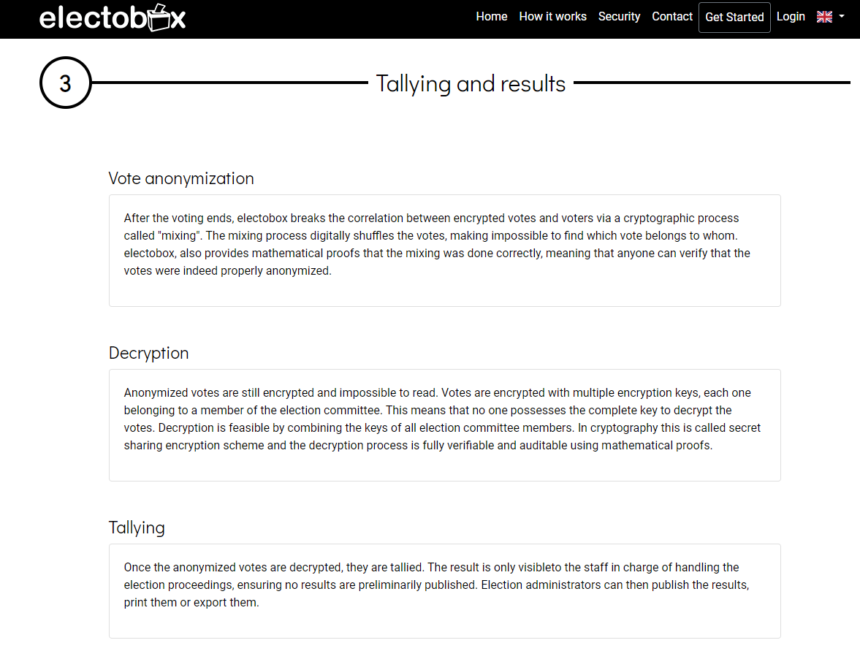
5. Exercício
2021-1-IT02-KA220-ADU-000035139
5.5. Fim do processo de e-votação
Após o término da votação, a plataforma electobox baralha digitalmente os votos de forma que seja impossível identificar qual voto pertence a qual eleitor. Para garantir a precisão do processo de mistura, o electobox fornece provas matemáticas que podem ser verificadas por qualquer pessoa para confirmar que os votos foram devidamente anonimizados.
18
Desenvolvido pela p-consulting | Abril 2023

Slide 55
Project No: 2021-1-DE02-KA220-VET-000030542
Obrigado!
Siga-nos no Facebook!
https://www.facebook.com/digequalproject
Funded by the European Union. Views and opinions expressed are however those of the author(s) only and do not necessarily reflect those of the European Union or the European Education and Culture Executive Agency (EACEA). Neither the European Union nor EACEA can be held responsible for them.
Project No: 2021-1-IT02-KA220-ADU-000035139
Desenvolvido pela p-consulting | Abril 2023

